Slide 1
Exponentialfunktion
Beispiel

Slide 2
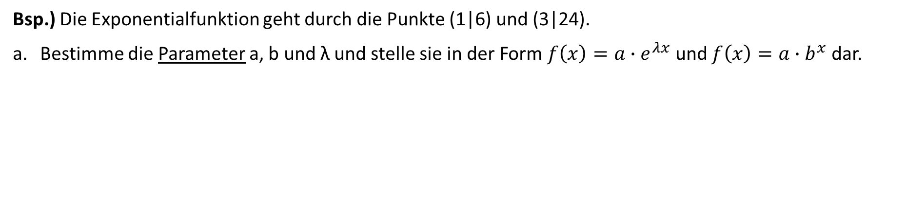
Bsp.) Die Exponentialfunktion geht durch die Punkte (1|6) und (3|24).
Bestimme die Parameter a, b und λ und stelle sie in der Form $f\left(x\right)=a∙e^{λx}$ und $f\left(x\right)=a∙b^{x}$ dar.

Slide 3

Bsp.) Die Exponentialfunktion $f\left(x\right)=a∙e^{λx}$ geht durch die Punkte (1|6) und (3|24).
Bei welchem Argument x beträgt der Funktionswert 42?
Wie lautet der Funktionswert bei der Stelle $x=5?$

Slide 4
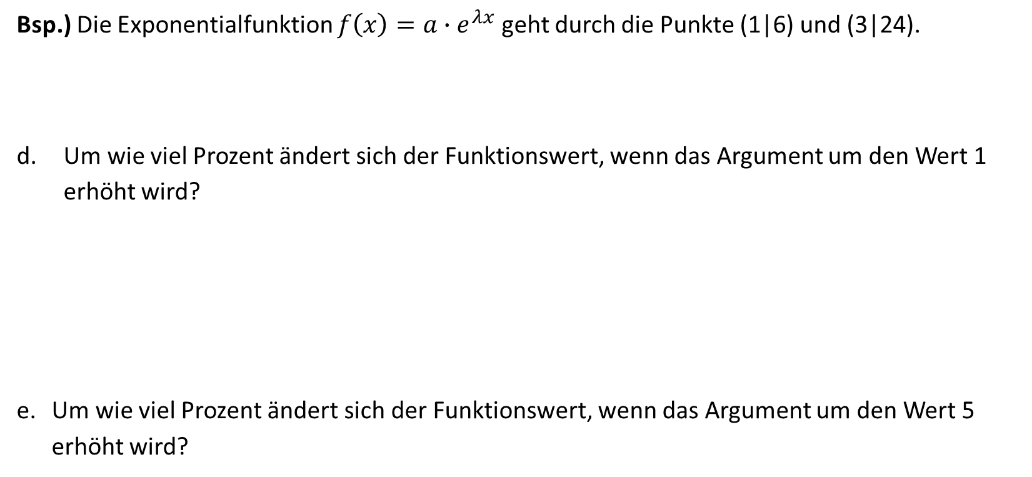
Bsp.) Die Exponentialfunktion $f\left(x\right)=a∙e^{λx}$ geht durch die Punkte (1|6) und (3|24).
Um wie viel Prozent ändert sich der Funktionswert, wenn das Argument um den Wert 1 erhöht wird?
Um wie viel Prozent ändert sich der Funktionswert, wenn das Argument um den Wert 5 erhöht wird?

